Slide 1
Strukturregeln

Slide 2
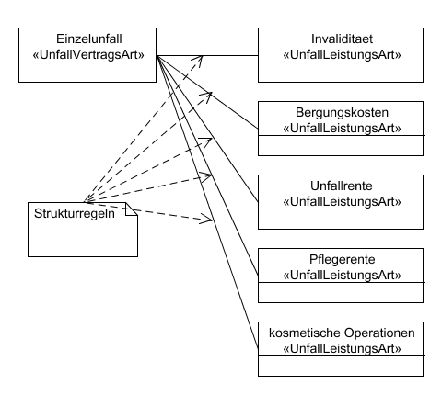
Aufwärmen: Beispiel Unfall
Die Leistungsart Bergungskosten muss immer eingeschlossen sein.
Es muss entweder die Leistungsart Invalidität (exclusiv) oder Unfallrente eingeschlossen sein.
Die Leistungsart Pflegerente kann nur mit der Leistungsart Unfallrente eingeschlossen werden.
Die Leistungsart Unfalltod kann nicht mit der Leistungsart Schmerzensgeld eingeschlossen werden.
Die Leistungsart kosmetische Operationen muss für die Altergruppen K, E, E50 eingeschlossen werden.
Die Leistungsart kosmetische Operationen kann nur für die Altergruppen K, E, E50 eingeschlossen werden.

Slide 3
Kategorien von Strukturregeln
A ist minimal n-mal, maximal m-mal enthalten
A xor B xor ... muss enthalten sein.
A or B or C ... muss enthalten sein.
A darf nur enthalten sein, wenn B, C, ... enthalten sind
A=>B
A darf nicht enthalten sein, wenn B, C, ... enthalten sind
B => not A
A muss enthalten sein, wenn „Modellbedingung“ wahr ist
A darf nur enthalten sein, wenn „Modellbedingung“ wahr ist
A muss enthalten sein, wenn B, C, .. enthalten sind
B=>A
2 aus A, B, C, D müssen enthalten sein
Weitere?

Slide 4
Umsetzung bei der KQV
Unfall:
  Einführung von Beziehungen der Leistungsart auf sich selbst mit den Rollen:
    nichtKombinierbarMit
    nurKombinierbarMit
    ausschließlichOderKombinierbarMit
  Verwendung von Tabellen bei Strukturregeln mit zusätzlichen Bedingungen (Altersgruppen)
Kranken:
  Wie Unfall jedoch ohne Tabellen
Haftpflicht:

Slide 5
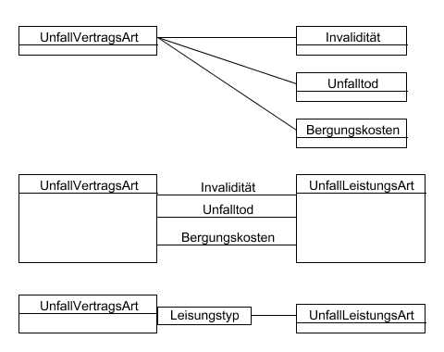
Weitere Lösungsansätze
Strukturregeln werden in den Vertragsklassen implementiert und durch produktkonstante Merkmale konfiguriert. Folgende Modellierungsvarianten haben wir hierzu bisher diskutiert:
Verwendung der „kindId“: In FaktorIPS setzt sich der Name eines Produktbausteins zusammen aus kindId + versionId z.B. „Invaliditaet 08-2003“. kindId = „Invaliditaet“ versionId = „08-2003“

Slide 6
Erweiterungen von FaktorIPS
Feature: Für eine Beziehung, dargestellt im Produktkomponenteneditor in der Beziehungssektion können Einschränkungen / Constraints (eigenständige Objekte) definiert werden. Für eine Beziehung können beliebig viele Einschränkungen definiert werden. Einer Einschränkung kann ein Prüfung hinzugefügt werden. Einschränkungen werden entweder an der Beziehungsart oder separat in einer eigenen Sektion dargestellt. Das Anlegen einer Einschränkung wird durch einen Dialog/Wizard unterstützt der die auf Folie2 unterschiedenen Fälle anbietet. Grundsätzlich funktioniert der Wizard so, dass er die für eine Beziehung zur Verfügung stehenden Produktbausteine anhand ihres Produktbausteinnamens anbietet und diese über vordefinierte Verknüpfungen z.B. XOR in Beziehung gesetzt werden.
Feature: In dem Dialog kann man die durch den obigen Mechanismus formulierte Bedingung durch weitere Bedingungen, die in durch die Formelsprache formuliert werden, erweitern.
Feature: Es gibt Einschränkungen die unabhängig vom konkreten Baustein definiert werden können. Diese Einschränkungen können sowohl in der Modellierungs- also auch in der Fachbereichsperspektive definiert werden. Die so definierten Einschränkungen können von Produktbausteinen referenziert werden.
Hierdurch kann einmal implementierte Logik wiederverwendet werden. Wird eine Einschränkung in der Modellierungsperspektive definiert, so kann die entsprechend generierte Klasse vom Entwickler unter Verwendung aller auf der Folie 5 diskutieren Modellierungsvarianten implementiert werden. Wird eine Einschränkung in der Fachbereichsperspektive definiert, so muss die kindId verwendet werden, um eine Wiederverwendbarkeit zu ermöglichen.

